Slide 1
Block Chain
동아대학교 컴퓨터공학과
김 영 진

Slide 2
목차
01
블록체인
02
가상화폐
03
퍼블릭 프라이빗
04
합의 알고리즘

Slide 3
블록체인?

Slide 4

블록체인?
기존 시스템 방식
출처: 구글 블록체인 이미지 캡쳐

Slide 5
블록체인?
공공 거래 장부, 데이터를 공유함으로써 데이터 변조를 막음
신뢰성을 필요로하는 다양한 분야에 활용이 가능
사람들이 쉽게 정보를 얻을 수 있음
출처: 구글 블록체인 이미지 캡쳐

Slide 6
대충 이렇다고하고,,
저는 네이버에 검색해서 나오는 단순한 지식보단
지식을 바탕으로
우리 프로잭트의 방향성에 대해 생각해 보았습니다.

Slide 7
비트코인?

Slide 8
사토시 나카모토란분이 만드셨다던데,,
그런것보단!
작업증명방식 알고리즘을 기반으로
채굴자들에게 보상을 주고
탈중앙화된 네트워크 노드에 의해 검증되는
가상화폐다

Slide 9
사실 조사를 하면서 느낀건데
비트코인은 별로 영양가가 없다고 생각했다.

Slide 10
그러면 뭐가 영양가 있는데?

Slide 11
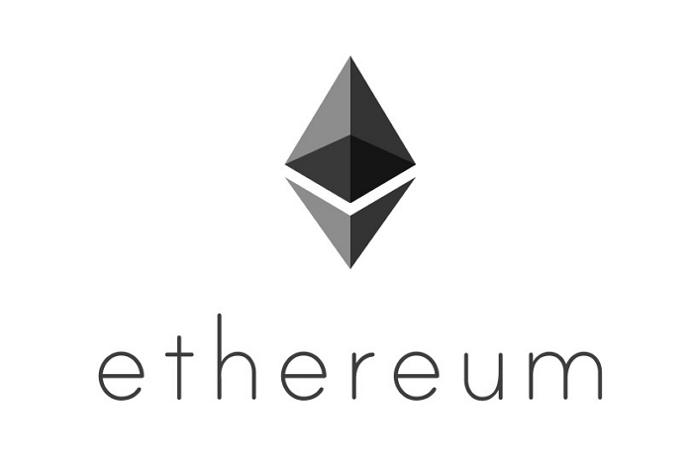
이거요

Slide 12
이더리움.

Slide 13
이더리움도 지분증명기반 가상화폐다

Slide 14
차이점은?

Slide 15
스마트 계약서

Slide 16
계약조건이 완료되었을때
계약이 진행되는 시스템

Slide 17
그래서, 우리가 해야할건?

Slide 18
이더리움 플랫폼에서 dApp 을 개발하는 프로잭트를 진행 하자!

Slide 19
가상화폐에서 가장 이해가 안갔던건
코드 몇줄에서 엄청난 액수의 가치가 생겼다는것?

Slide 20
사실 우리가 쓰는 지폐도 지폐 자체에는 가치가 없다.
그럼 가상화폐로 무언가를 살 수 있는가?

Slide 21
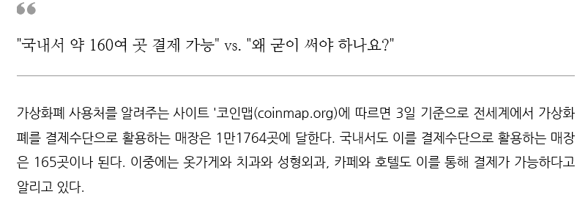
살수있다.

Slide 22
근데 가상화폐에는 어두운면도 있다

Slide 23
탈 중앙화로 인한 거래 투명성 보장?

Slide 24
거래하는 너랑 나 둘 말고는 누구도 거래했는지 모른다

Slide 25
가상화폐의 장점이자 단점 양날의 검이라고 생각한다

Slide 26
퍼블릭 그리고 프라이빗

Slide 27
Public BlockChain
권위있는 조직의 승인 없이 누구든지
다양한 컴퓨터 장비(PC, 스마트폰, 채굴기)를 이용하여
블록체인 네트워크에 참여가 가능
정의
공공 블록체인 또는 개방형 블록체인으로 불림
운영과 참여의 주체가 불분명하기 때문에
인센티브 제도인 코인(Token)을 발행하여 운영됨
출처: VDL 공식 홈페이지

Slide 28
Public BlockChain
블록체인에 참여하는 각 노드들은 저장된 데이터를 복사하여 저장하고 해시 연산을 통해 새로운 블록의 생성에 참여 할 수 있는 특징을 가진다
특징
노드들은 블록체인 네트워크에 접속을 차단함으로써
자유롭게 탈퇴 할 수 있다.
블록체인 네트워크에 참여 또는 탈퇴하는 것은 권위있는
조직의 승인없이 노드 참여자의 결정에 달렸다.
출처: VDL 공식 홈페이지

Slide 29
Public BlockChain
참여자들의 컴퓨터 사용에 따른 전기료 및 운영비를 감당 할 수 있도록, 암호화폐를 발행하여 보상하며 거래 수수료 를 받음
보상
많은 사람들이 참여해 투명성이 강력하며
많은 사람이 참여할수록 보안이 강해진다
장점
많은 노드에 의해 동기화되기 때문에 속도가 느림
악의적인 목적을 가진 해커도 자유롭게 접근이 가능
단점
출처: VDL 공식 홈페이지

Slide 30
Private BlockChain
승인받은 사람만 트랜잭션으로 참여할수있음
법적 책임자가 있음
보통 기업 내부용으로 사용
프라이빗
출처: VDL 공식 홈페이지

Slide 31
그래서 우리는 퍼블릭이냐 프라이빗이냐?

Slide 32
부동산 거래 시스템을 만든다면 퍼블릭

Slide 33
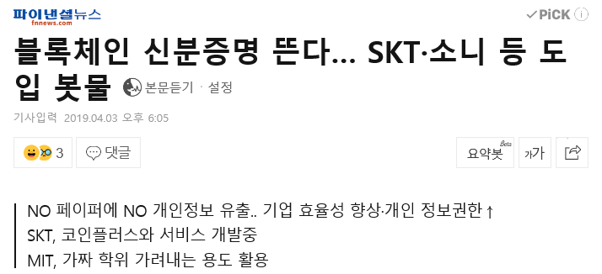

Slide 34
위와 같은 신분증명 서비스라면 프라이빗

Slide 35
합의 알고리즘?

Slide 36
블록체인에 새로운 블록을
체인하는 일종의 규칙,방법

Slide 37
종류는?

Slide 38
작업증명(POW)

Slide 39
Public BlockChain
Proof Of Work ( 작업증명 )
처음 만들어진 합의 알고리즘
작업증명 마이닝은 수많은 해싱연산을 포함
따라서, 연산능력이 높으면 더 많은 시도를 할 수 있다
다시 말해, 속도가 빠른 마이너일수록
다음 블록에 대한 유효한 해결책을 찾을 가능성이 높다,
합의를 달성하면 트랜잭션을 검증하고 이를 블록체인에 추가
마이너에 의해 제공된 블록해시가 유효하다는 작업 증명 동의
대표적 합의 알고리즘
출처: VDL 공식 홈페이지

Slide 40
SHA-256으로 해싱된 블록체인이 있는데
Nounce라는 난수를 찾는 문제를 푸는것

Slide 41
지분증명(POS)

Slide 42
Staking 시기와 임의추출 노드의 양호도를 비롯한
여러 복합적인 요소들을 이용해서
의사 난수를 선정하여
다음 블록의 검증자 노드를 선정하고
블록을 형성한다

Slide 43
작업증명 : TPS가 느림
지분증명 : 작업증명보다 조금 빠름
확장성이 좋지않다.
TPS : 초당 트랜잭션 속도

Slide 44
권위증명(POA)

Slide 45
신뢰할 수 있는 주체를 통해
임의로 선정된 노드를 통해 보호

Slide 46
블록체인의 장점과
기업 프라이버시 보호
두마리 토끼를 잡을 수 있다

Slide 47
소각증명(POB)

Slide 48
코인을 소각함으로써
네트워크 기여도를 증명하고
마이닝과 트랜잭션을
검증할 권리를 얻을 수 있다

Slide 49
소각은
접근할수 없는 쓸모없는 주소로
코인을 보내서 소각한다.

Slide 50
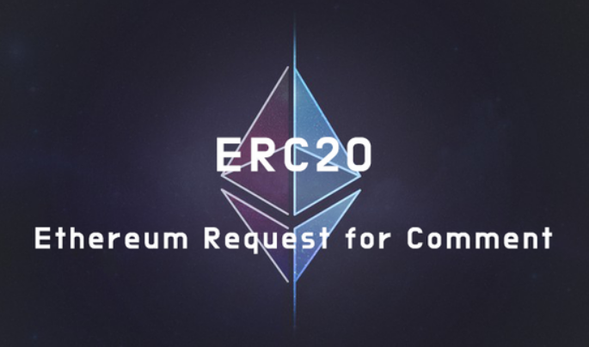
ERC-20

Slide 51
이더리움에서의 표준 프로토콜

Slide 52
따라서, 우리가 이더리움에서
dApp을 개발한다면,
ERC-20을 기반으로
토큰을 만들어야 할 것 같다.

Slide 53


Slide 54
Webstrom : 노드js를 사용하기위한 플랫폼
node.js : 자바스크립트 기반 서버사이드 언어
web3.js : 분산형 네트워크
truffle framework : 솔리디티 코드를 로컬보다 쉽게 배포하고 컴파일할 수 있는 프레임워크
Ganache : 로컬에서 블록체인 테스트를 할 수 있는 프로그램
IPFS : 데이터의 탈 중앙화를 위한 웹 프로토콜
Solidity : 이더리움기반 스마트컨트렉트를 작성할 수 있는 객체지향형 프로그래밍 언어

Slide 55
Thank You :)

